Slide 1
Decentralize your Internet
Filehosting und Collaboration Plattform selber hosten mit Nextcloud

Slide 2

AGB
1. Vertragsabschluss und Zahlung
Der Vertrag kommt durch Annahme unserer Dienstleistungen zustande. Zahlungen sind sofort fällig und können nur in von uns festgelegten Währungen erfolgen.
2. Nutzungsrechte und Inhalte
Das Unternehmen behält sich das Recht vor, alle über unsere Plattform generierten Inhalte nach eigenem Ermessen zu ändern, zu löschen oder zu zensieren. Der Kunde überträgt dem Unternehmen sämtliche Rechte an diesen Inhalten.
3. Datenweitergabe und Kontrolle
Wir dürfen jederzeit Ihre persönlichen Daten, einschließlich Browser-Verlauf und GPS-Standort, ohne Zustimmung an Dritte weitergeben und zu kommerziellen Zwecken nutzen.
4. Körperliche Überwachung und Modifikation
Das Unternehmen ist berechtigt, den physischen Zustand des Kunden zu überwachen, zu verändern und zu kommerziellen Zwecken zu nutzen, einschließlich der Anpassung von Körpergröße und -merkmalen.
5. Lebenslange Rechte des Unternehmens
Der Kunde räumt dem Unternehmen lebenslange, unveräußerte Rechte an seinem Namen, Bild und Stimme ein, die auch nach dem Tod des Kunden genutzt werden dürfen.
6. Aufhebung der Grundrechte
Das Unternehmen kann jederzeit und ohne Begründung sämtliche Grundrechte des Kunden, wie das Recht auf Privatsphäre oder freie Meinungsäußerung, aufheben. Jegliche Widerstände gegen diese Klauseln gelten als Zustimmung.

Slide 3
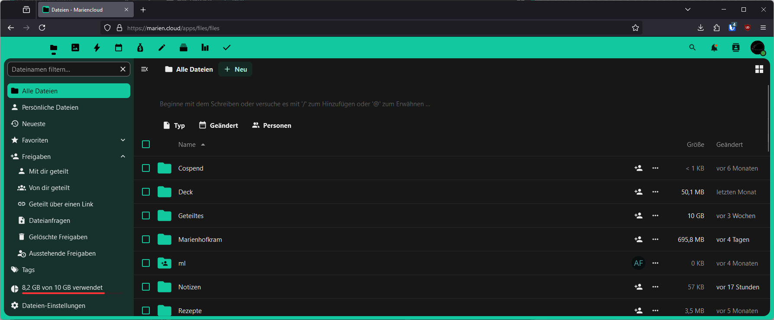
Ziel

Slide 4
Nextcloud Funktionen
Benutzerverwaltung
Dateien ablegen
Dateien teilen
Geteilter Kalender
Umfragen
Integration in Windows, Linux, Android
Viele weitere Apps...

Slide 5
Hardware I
2x WD40EFRX
  4TB Festplatte WD RED - NAS
Mainboard
  ASRock J4105-ITX SoC So.BGA Dual Channel DDR Mini-ITX Retail
    Intel Celeron J4105, 4 Kerne, max 2,5 GHz
SSD
  120GB Patriot Burst 2.5" (6.4cm) SATA 6Gb/s (PBU120GS25SSDR)
Netzteil
  300 Watt be quiet! Pure Power 11 Non-Modular 80+ Bronze
RAM
  8GB (2x 4096MB) G.Skill RipJaws DDR4-2400 SO-DIMM CL16-16-16-39 Dual Kit
Gehäuse
  Chenbro Server Gehäuse SR30169+ mini ITX inkl 12G Backplane 150€
~ 550€
2020

Slide 6
Hardware II
Gammellaptop

Slide 7





Systemlandschaft
Ubuntu
Docker
Nextcloud
Nginx Proxy Manager
Jenkins

Slide 8
Installation Ubuntu

Slide 9
Installation Docker

Slide 10
Installation Nextcloud

Slide 11
Installation Nginx Proxy Manager

Slide 12
Installation Jenkins

Slide 13

Links
Repo mit Schritt für Schritt Anleitung:
https://github.com/codingkrabbe/decentralize-your-internet

